Slide 1
МОЛЕКУЛЯРНО-КИНЕТИЧЕСКИЕ СВОЙСТВА ДИСПЕРСНЫХ СИСТЕМ

Slide 2
Высокодисперсные системы или ультрогетерогенные
Молекулярно-кинетические свойства связанные с тепловым движением частиц.
Поверхностные свойства
осмотические явления.
диффузия
броуновское движение
седиментационное равновесие
оптические свойства

Slide 3
Истинные растворы
Отсутствуют поверхностные явления
В системах с достаточно большими частицами
Об­ладают молекулярно-кинетическими свойствами
исчезают молекулярно-кинетические свойства,
ос­таются лишь поверхностные
отсутствует
тепловое движение
В высокодисперсных системах частицы настолько малы,
что способны принимать участие в тепловом движении.

Slide 4
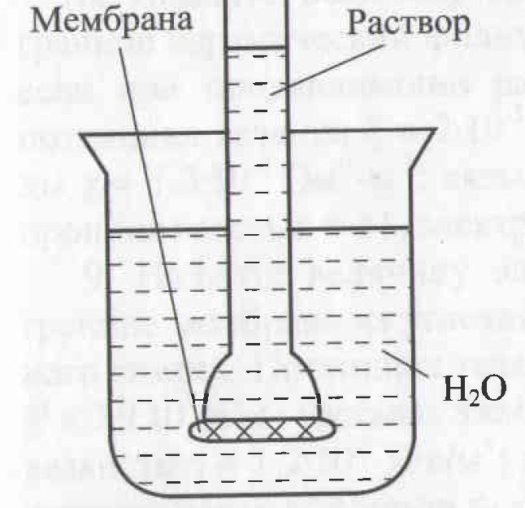
ОСМОТИЧЕСКИЕ ЯВЛЕНИЯ
Осмос – это процесс односторонней диффузии молекул растворителя через полунепроницаемую перегородку
Т.е. поток растворителя на­правляется от раствора меньшей кон­центрации к раствору большей кон­центрации (или от растворителя к рас­твору)
То давление, которое нуж­но приложить к системе, чтобы вер­нуть его в первоначальное состояние, называется осмотическим давлением.

Slide 5
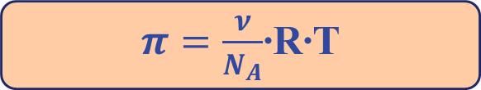
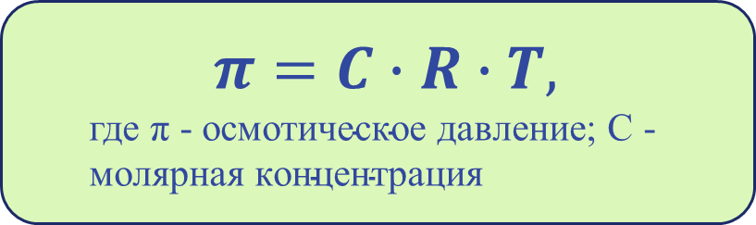
Величина осмотического давления π для разбавленных растворов неэлектролитов
$π=C∙R∙T,$
$$\text{где }\text{π}\text{ − осмотическое давление; С − молярная концентрация}$$
уравнение Вант-Гоффа
В дисперсных системах: вместо С, в моль/л, вводят частичную концентрацию ν, выраженную числом частиц в 1 л.
Молярную концентрацию (число молей в 1 л) можно записать как C=v/N_{A},
то есть число молекул в 1 литре, деленное на число Авогадро N_{А}
$π=\frac{ν}{N_{A}}$∙R∙T

Slide 6

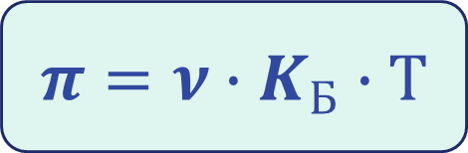
R/N_{A} =К_{Б}
константа Больцмана
$$π=ν∙K_{Б}∙Т$$
Поскольку размеры частиц на несколько порядков больше размеров молекул, то при равных весовых концентрациях число частиц в единице объема для дисперсной системы (коллоидного раствора) в десятки и сотни тысяч раз меньше, чем в истинном растворе и, естественно, ниже связанное с частичной концентрацией осмотическое давление.
осмотическое давление обратно пропорционально кубу линейных размеров частиц

Slide 7
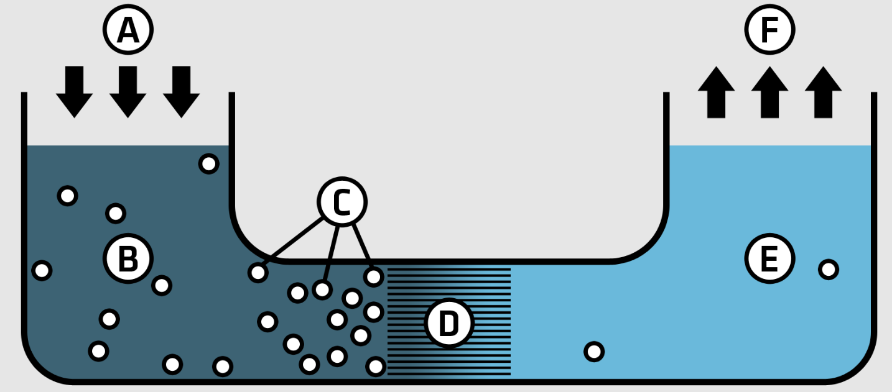
Обратный осмос – процесс, который используется для удаления широкого спектра солей с целью придания воде высокой чистоты.
Способна удалять из воды частицы с размерами 0,001-0,0001 мкм

Slide 8
Технология OPUS
Процесс OPUS применяется с целью предварительной обработки и сепарации, подходит для опреснения питательной воды с высоким содержанием твердых веществ, бора, кремния, органики, микрочастиц. В системе используется известный процесс обратного осмоса, который может быть применен для сред с повышенным содержанием рН с эффективным контролем загрязнения и солеобразования.
Технология OPUS объединяет физико-химический процесс умягчения Multiflo, с фильтрацией, ионным обменом и обратным осмосом, данная технология отличается своей уникальностью в связи с тем, что генерирует высококачественную воду с низким объемом отходов.
В качестве характерных признаков рассматриваемой технологии можно выделить:
– непрерывность процесса очистки;
– органический, биологический контроль загрязнения;
– эффективный контроль солеобразования
– восстанавливается свыше 90 % исходной воды в зависимости от солесодержания;
– высокое удаление соли в связи с повышенной растворимостью.

Slide 9
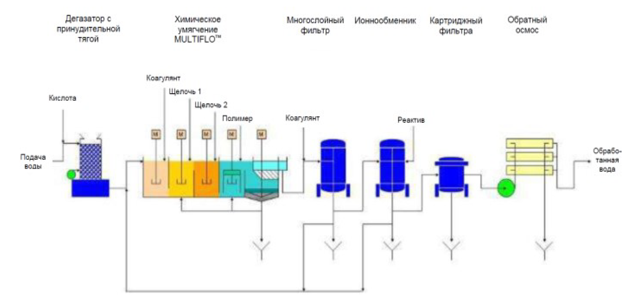
Технология OPUS

Slide 10
Примеры:
В 0,1-молярном истинном растворе с частичной концентрацией
ν = 6-10¹⁹ осмотическое давление π₁ составляет несколько атмосфер. В коллоидном (высокодисперсном) растворе той же молярной концентрации частичная концентрация ν = 10¹⁵ частиц, а осмотическое давление π₂ составляет всего доли мм. рт. ст.
В 1 %-ном растворе сахара (М.м. = 342), представляющем из себя истинный раствор, осмотическое давление π₁ = 743 мм водяного столба, а в 1 %-ном растворе желатина (М.м. = 2000), образующем коллоидную систему, осмотическое давление π₂ = 10 мм водяного столба.

Slide 11
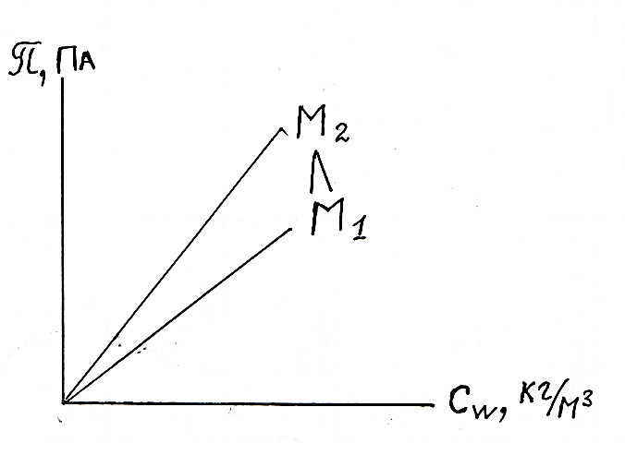
В высокодисперсных системах ниже не только осмотическое давление, но и все явления, связанные с количеством частиц в единице объема.
Так, повышение температуры кипения ΔТ_{кип}, понижение температуры замерзания ΔТ_{зам} оказываются в них очень малыми.
Зависимость осмотического давления от концентрации растворенного вещества

Slide 12
Самопроизвольное выравнивание концентраций под влиянием теплового движения молекул или частиц
ДИФФУЗИЯ
Явление диффузии заканчивается равномерным распределением молекул или частиц по всему объему системы
Процесс диффузии всегда необратим
Движущей силой диффузии яв­ляется градиент концентраций, то есть изменение концентрации на единицу расстояния
Скорость диффузии тем меньше, чем больше размеры диффундирующих частиц.

Slide 13
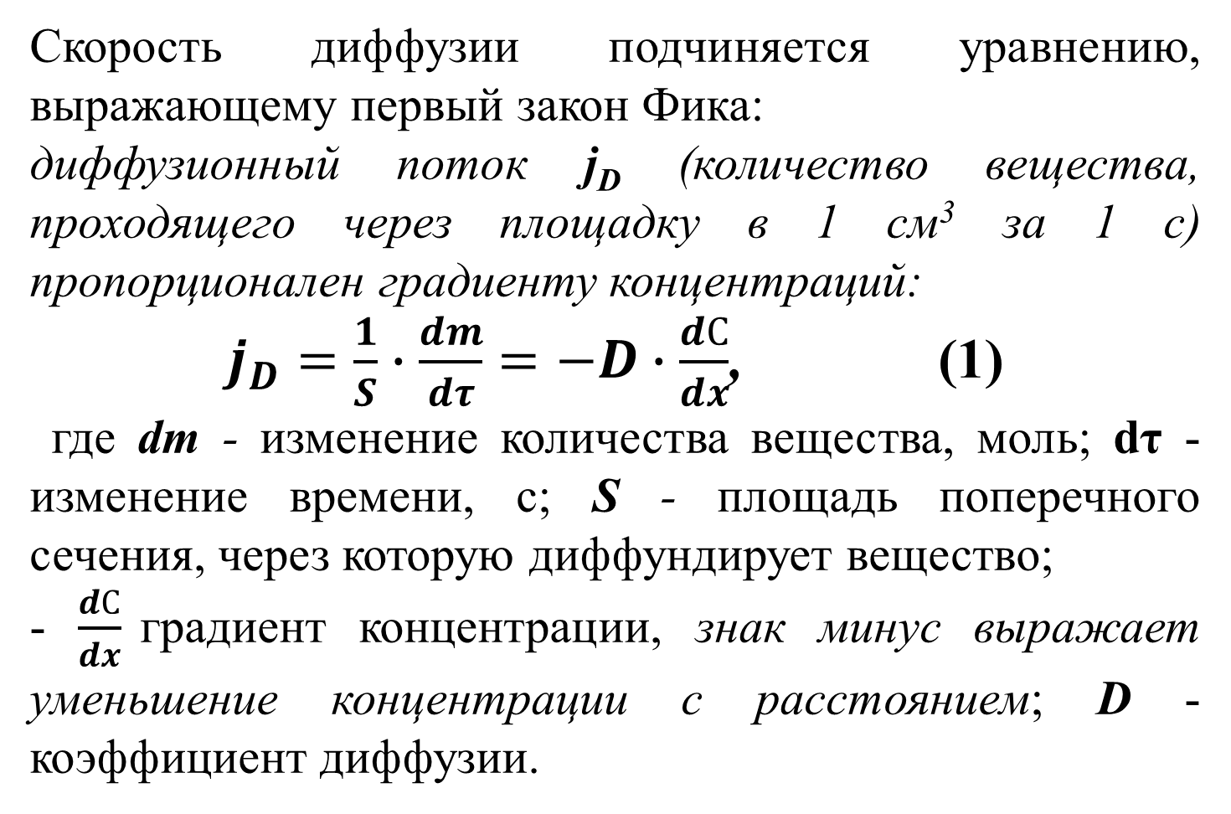
Скорость диффузии подчиняется уравне­нию, выражающему первый закон Фика:
диффузионный поток j_{D} (количество вещества, проходящего через площадку в 1 см³ за 1 с) пропорционален градиенту концентраций:
$j_{D}=\frac{1}{S}∙\frac{dm}{dτ}=−D∙\frac{dС}{dx}$, (1)
где dm - изменение количества вещества, моль; dτ - изменение времени, с; S - площадь поперечного сечения, через которую диффундирует вещество;
- $\frac{dС}{dx}$градиент концентрации, знак минус выражает уменьшение концентрации с расстоянием; D - коэффициент диффузии.

Slide 14
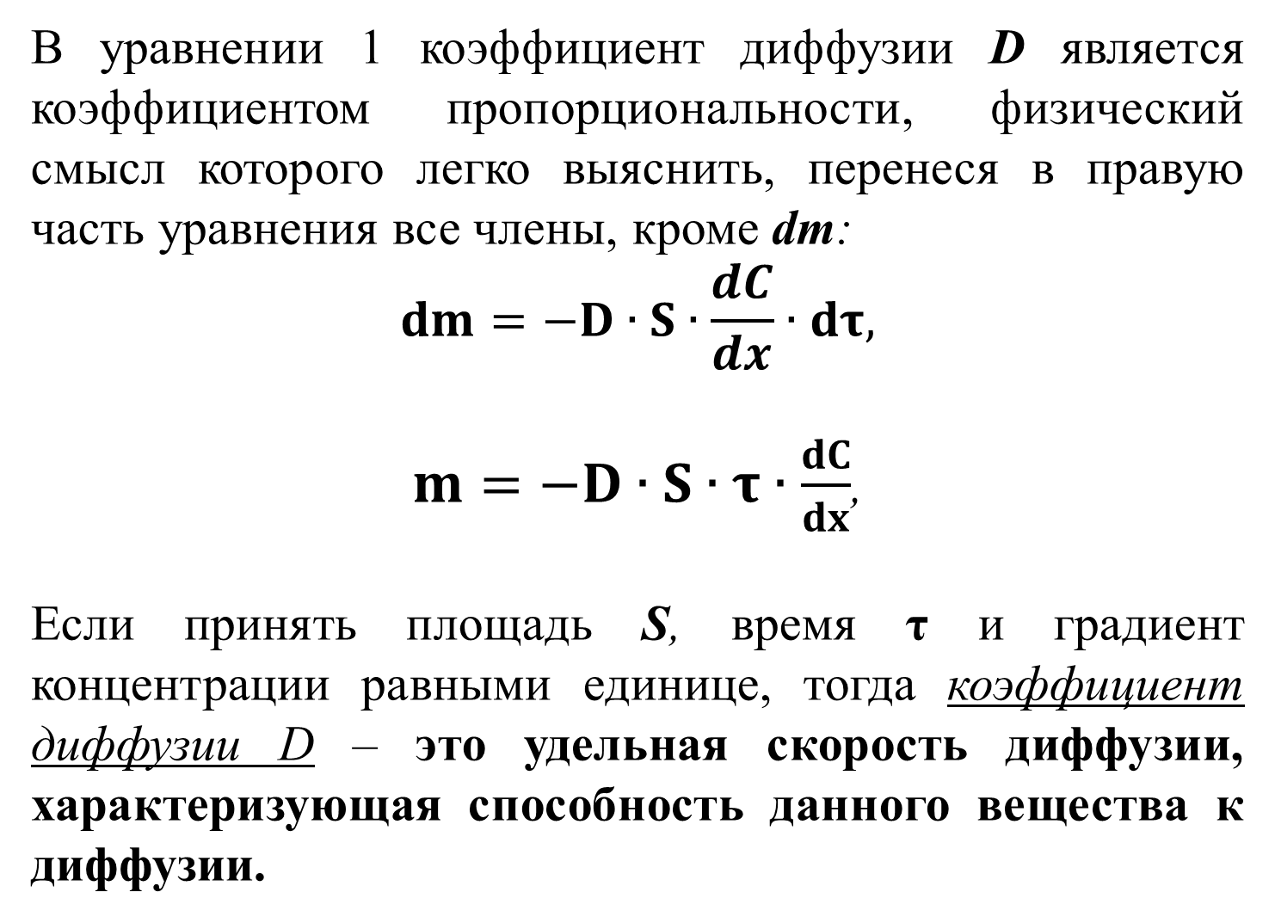
В уравнении 1 коэффициент диффузии D является коэффициентом пропорциональности, физический смысл которого легко выяснить, перенеся в правую часть уравнения все члены, кроме dm:
$$dm=−D∙S∙\frac{dC}{dx}∙dτ,$$
$m=−D∙S∙τ∙\frac{dC}{dx}$,
Если принять площадь S, время τ и градиент концентрации равными единице, тогда коэффициент диффузии D – это удельная скорость диффузии, характеризующая способность данного вещества к диффузии.

Slide 15
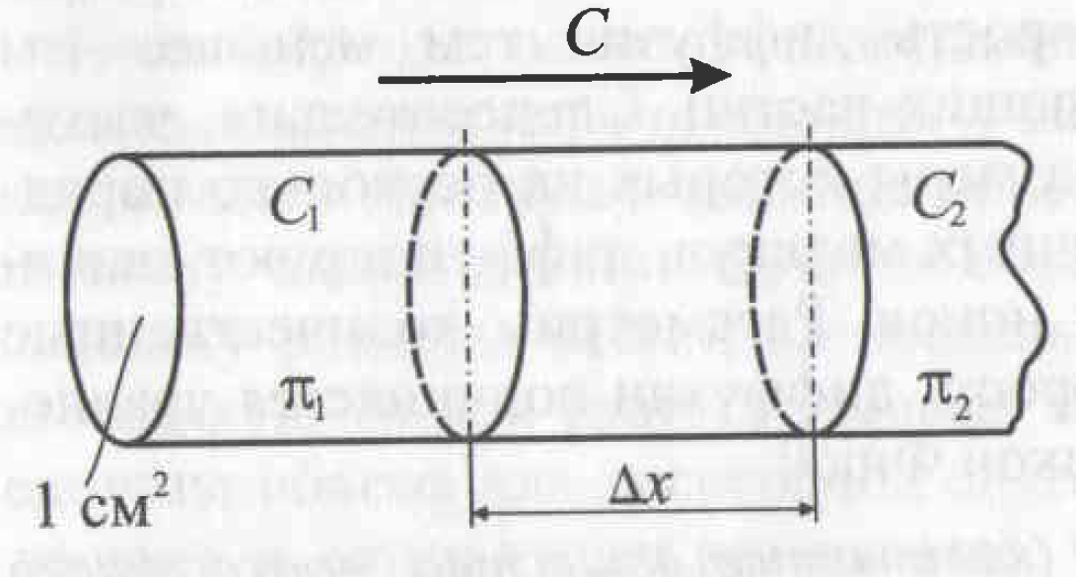
Связь величины D с другими физическими характеристиками системы.
Это соотношение вывел Эйнштейн в 1906 г. Для вывода уравнения Эйнштейна вырежем мысленно в растворе трубочку раствора площадью 1 см² и примем, что направление диффузии идет слева направо и совпадает с проекцией движения частицы

Slide 16
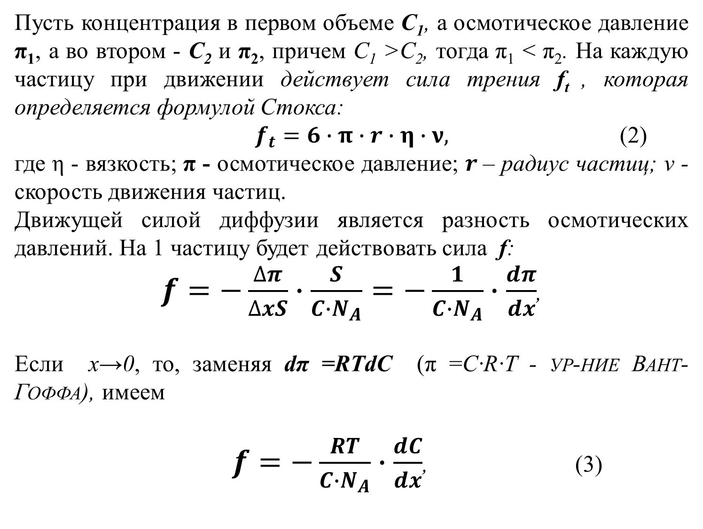
Пусть концентрация в первом объеме С₁, а осмотическое давление π₁, а во втором - С₂ и π₂, причем С₁ >С₂, тогда π₁ < π₂. На каждую частицу при движении действует сила трения f_{t} , которая определяется формулой Стокса:
$f_{t}=6∙π∙r∙η∙ν,$ (2)
где η - вязкость; π - осмотическое давление; $r$– радиус частиц; v - скорость движения частиц.
Движущей силой диффузии является разность осмотических давлений. На 1 частицу будет действовать сила f:
$f=−\frac{∆π}{∆xS}∙\frac{S}{C∙N_{A}}=−\frac{1}{C∙N_{A}}∙\frac{dπ}{dx}$,
Если x→0, то, заменяя dπ =RTdC (π =C∙R∙T - ур-ние Вант-Гоффа), имеем
$f=−\frac{RT}{C∙N_{A}}∙\frac{dC}{dx}$, (3)

Slide 17
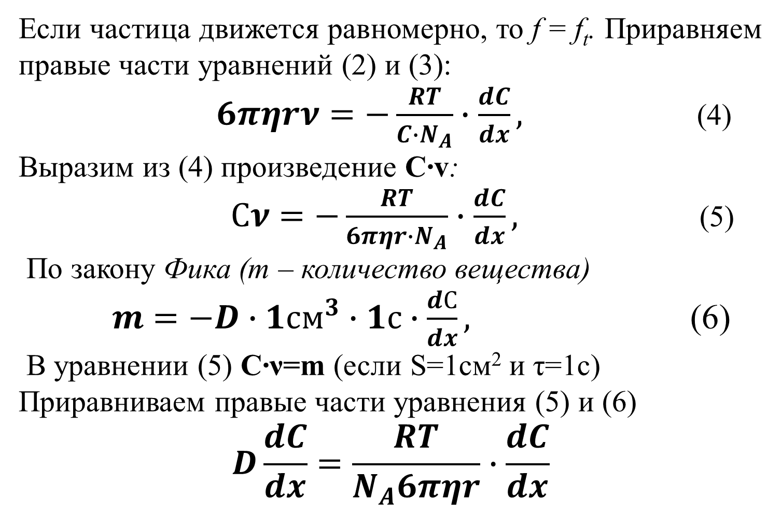
Если частица движется равномерно, то f = f_{t}. Приравняем правые части уравнений (2) и (3):
$6πηrν=−\frac{RT}{C∙N_{A}}∙\frac{dC}{dx},$ (4)
Выразим из (4) произведение С∙v:
$Сν=−\frac{RT}{6πηr∙N_{A}}∙\frac{dC}{dx},$ (5)
По закону Фика (m – количество вещества)
$m=−D∙1см^{3}∙1с∙\frac{dС}{dx},$ (6)
В уравнении (5) C∙ν=m (если S=1см² и τ=1с)
Приравниваем правые части уравнения (5) и (6)
$$D\frac{dC}{dx}=\frac{RT}{N_{A}6πηr}∙\frac{dC}{dx}$$

Slide 18
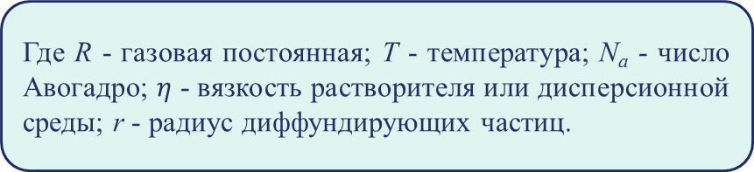
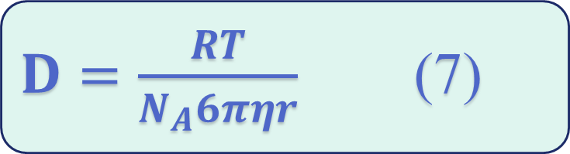
$D=\frac{RT}{N_{A}6πηr}$ (7)
уравнение Эйнштейна
Где R - газовая постоянная; T - температура; N_{a} - число Авогадро; $η$ - вязкость растворителя или дисперсионной среды; r - радиус диффундирующих частиц.
устанав­ливает зависимость коэффициента диффузии от Т, вязкости, размера частиц. С ростом Т растет D.
коэффициенты диффузии D для частиц в дисперсных системах всегда значительно меньше, чем в истинных растворах для молекул или ионов.

Slide 19

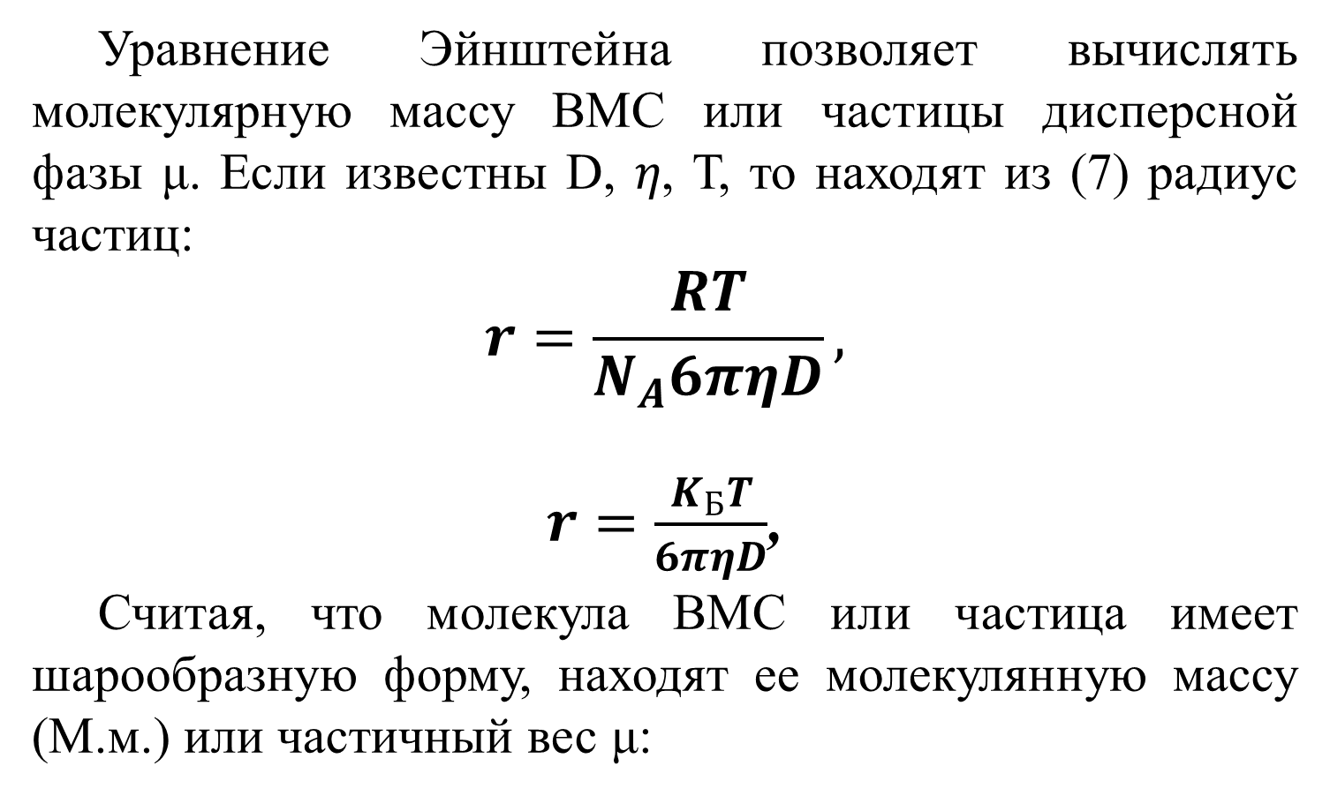
Уравнение Эйнштейна позволяет вычислять молекулярную массу ВМС или частицы дисперсной фазы μ. Если известны D, $η$, Т, то находят из (7) радиус частиц:
$$r=\frac{RT}{N_{A}6πηD},$$
$r=\frac{K_{Б}T}{6πηD}$,
Считая, что молекула ВМС или частица имеет шарообразную форму, находят ее молекулянную массу (М.м.) или частичный вес μ:

Slide 20
Аналитическое решение уравнения диффузии применяется для расчета диффузионного массопереноса.
Пуск новых скважин на месторождениях тяжелой нефти и битума - важный и сложный технологический процесс. При исследовании эффективности растворителей при пуске горизонтальных скважин оценивают вязкости смеси тяжелой нефти и растворителя при их различных концентрациях на основе конвективных и диффузионных процессов массопереноса для условий, характерных для разработки конкретного месторождения тяжелой нефти. Разделение процесса по физическим компонентам используется для оценки конвективно-диффузионного массопереноса растворителя с целью повышения эффективности пуска скважин.

Slide 21
БРОУНОВСКОЕ ДВИЖЕНИЕ
беспорядочное движение мелких частиц, взвешенных в жидкости или газе
впервые обнаружено английским ботаником Р. Броуном (1827)
Причиной броуновского движения является тепловое движение молекул в жидкости или газе.
В дисперсных системах в броуновском движении участвуют частицы дисперсной фазы под действием тепловых ударов молекул дисперсионной среды.

Slide 22
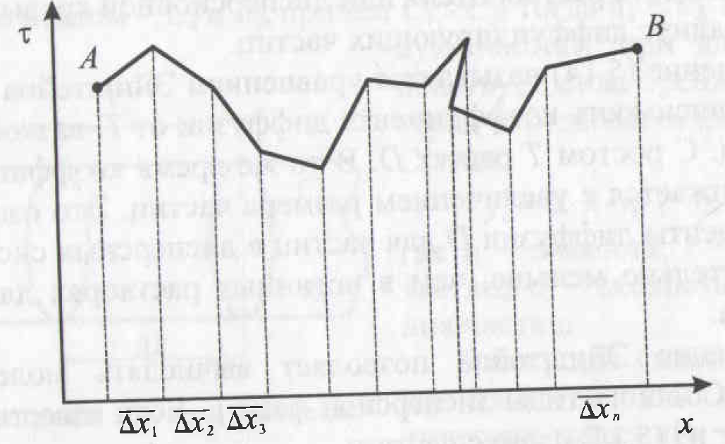
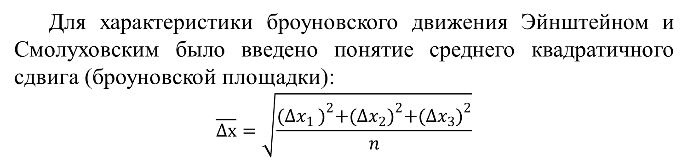
Например, чтобы частице попасть из т. А в т. В, она совершает путь по сложной траектории за определенное время τ. Выбрав произвольно ось х, мы можем спроектировать на эту ось Δх, Δх₂ и т. д.
Для характеристики броуновского движения Эйнштейном и Смолуховским было введено понятие среднего квадратичного сдвига (броуновской площадки):
$$\overline{∆x}=\sqrt{\frac{{(∆x_{1 })}^{2}+{(∆x_{2})}^{2}+{(∆x_{3})}^{2}}{n}}$$

Slide 23
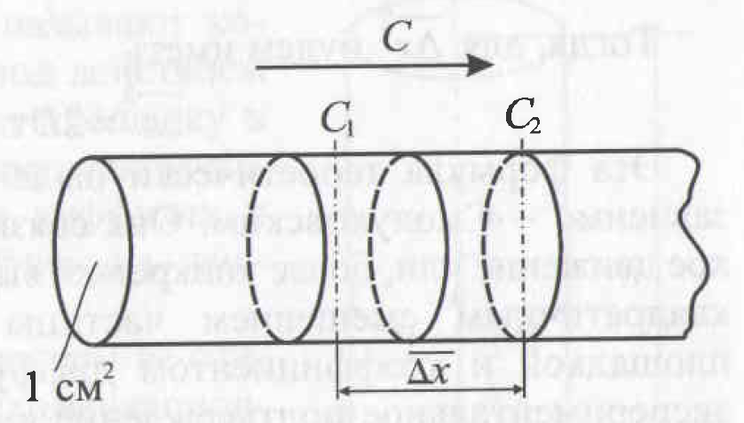
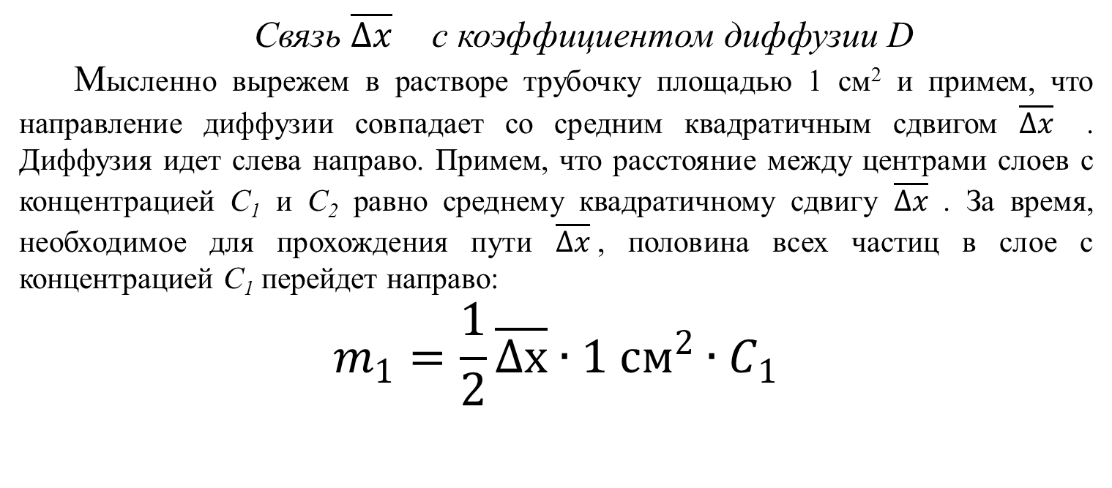
Связь $\overline{∆x}$с коэффициентом диффузии D
Мысленно вырежем в растворе трубочку площадью 1 см² и примем, что направление диффузии совпадает со средним квадратичным сдвигом $\overline{∆x}$ . Диффузия идет слева направо. Примем, что расстояние между центрами слоев с концентрацией С₁ и С₂ равно среднему квадратичному сдвигу $\overline{∆x}$ . За время, необходимое для прохождения пути $\overline{∆x}$, половина всех частиц в слое с концентрацией С₁ перейдет направо:
$$m_{1}=\frac{1}{2}\overline{∆x}∙1 {см}^{2}∙C_{1}$$

Slide 24
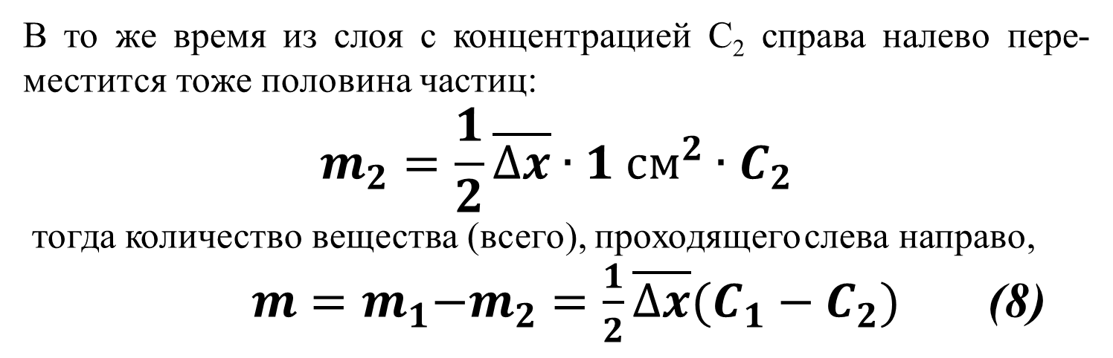
В то же время из слоя с концентрацией С₂ справа налево пере­местится тоже половина частиц:
$$m_{2}=\frac{1}{2}\overline{∆x}∙1 {см}^{2}∙C_{2}$$
тогда количество вещества (всего), проходящего слева направо,
${{ m=m}_{1}−m}_{2}=\frac{1}{2}\overline{∆x}(C_{1}−C_{2})$ (8)

Slide 25
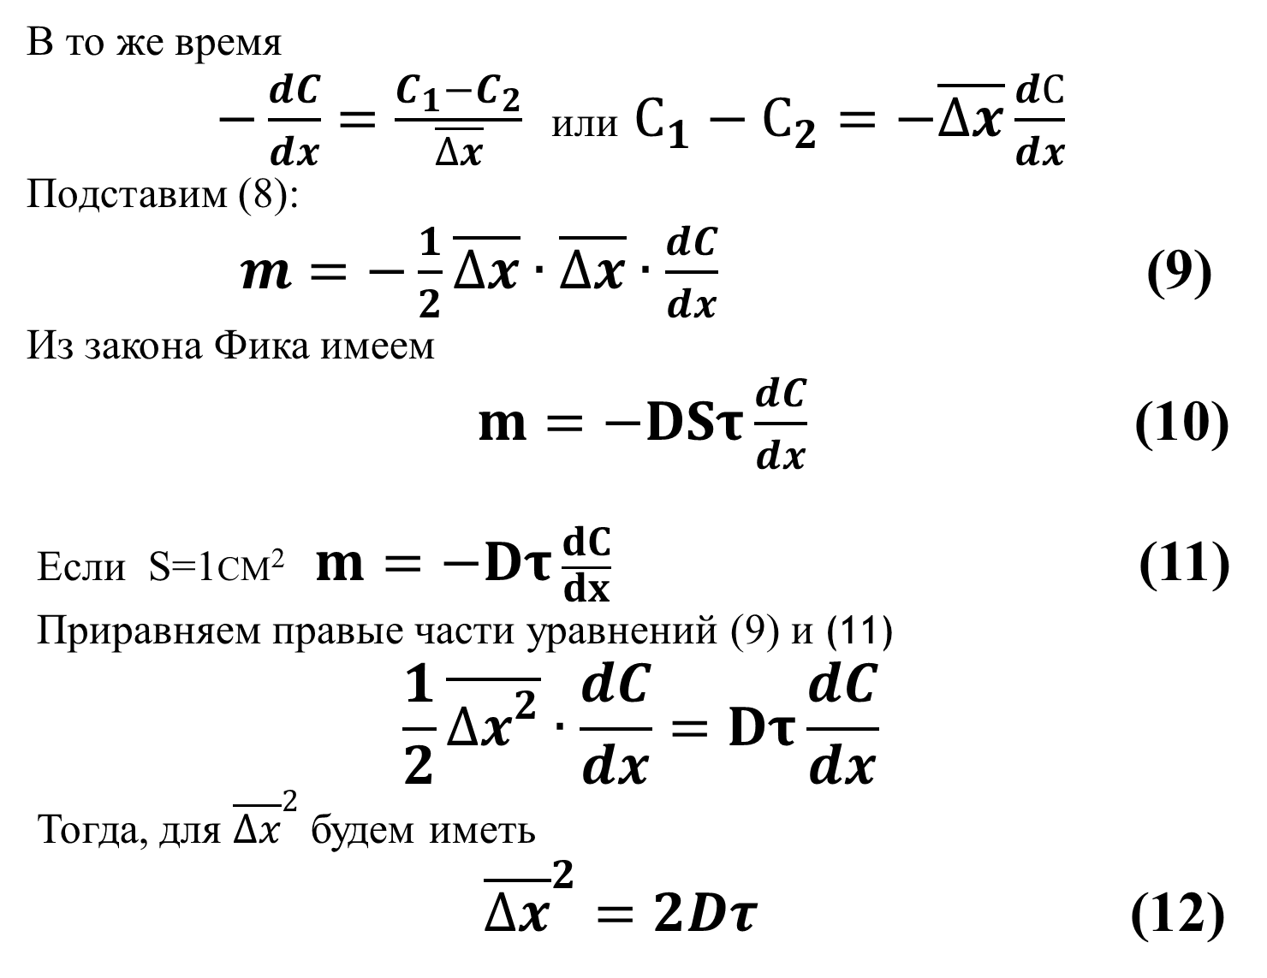
В то же время
$−\frac{dC}{dx}=\frac{C_{1}−C_{2}}{\overline{∆x}}$ или $С_{1}−С_{2}=−\overline{∆x}\frac{dС}{dx}$
Подставим (8):
$m=−\frac{1}{2}\overline{∆x}∙\overline{∆x}∙\frac{dC}{dx}$ (9)
Из закона Фика имеем
$m=−DSτ\frac{dC}{dx}$ (10)
Если S=1cm²$m=−Dτ\frac{dC}{dx}$ (11)
Приравняем правые части уравнений (9) и (11)
$$\frac{1}{2}\overline{{∆x}^{2}}∙\frac{dC}{dx}=Dτ\frac{dC}{dx}$$
Тогда, для ${\overline{∆x}}^{2}$ будем иметь
${\overline{∆x}}^{2}=2Dτ$ (12)

Slide 26
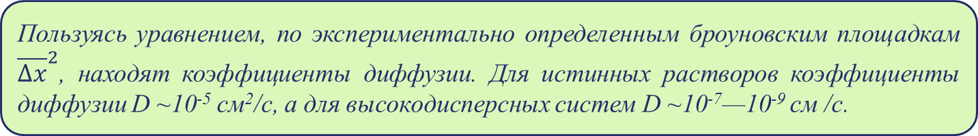
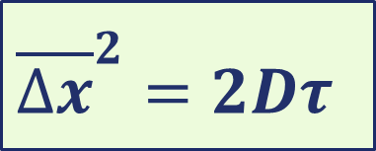
Эта формула теоретически была найдена Эйнштейном, и независимо - Смолуховским.
${\overline{∆x}}^{2}=2Dτ$
связь между средним квадратичным смещением частицы за время τ, броуновской площадкой и коэффициентом диффузии
Позднее она получила экспериментальное подтверждение в опытах Сведберга. Он нашел с помощью ультрамикроскопа броуновскую площадку, а затем теоретически рассчитал ее. Экспериментальные и теоретические данные совпали в пределах ошибок опыта.
Пользуясь уравнением, по экспериментально определенным броуновским площадкам ${\overline{∆x}}^{2}$, находят коэффициенты диффузии. Для истинных растворов коэффициенты диффузии D ~10⁻⁵ см²/с, а для высокодисперсных систем D ~10⁻⁷—10⁻⁹ см /с.

Slide 27
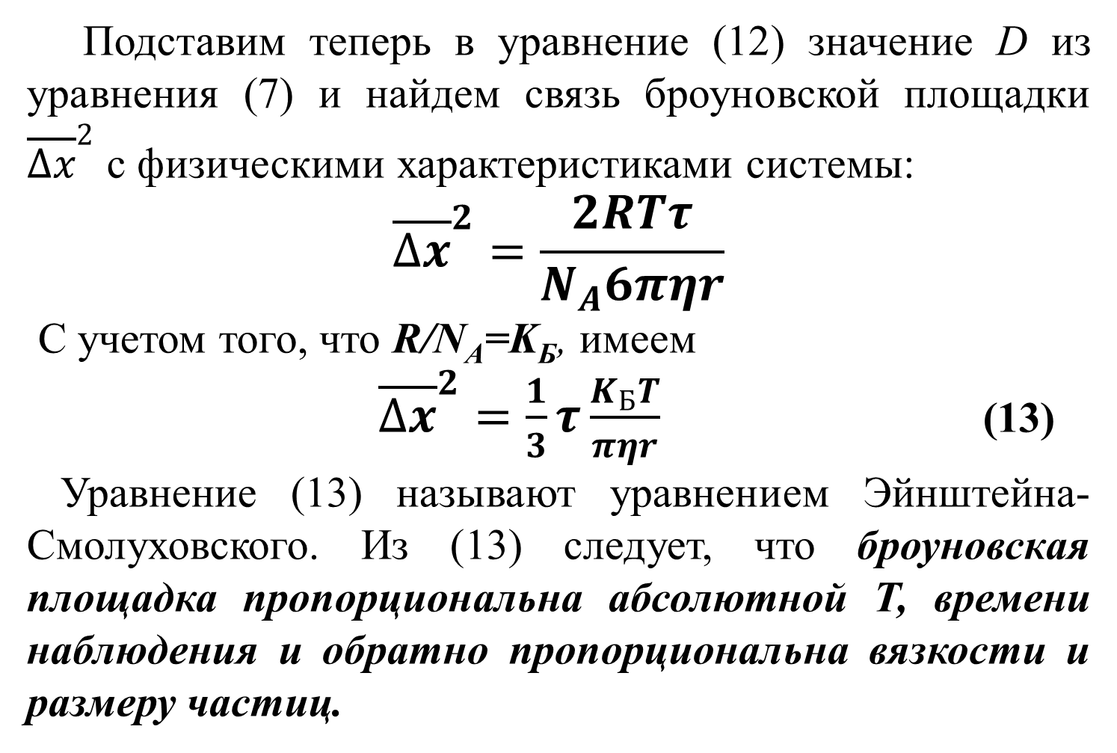
Подставим теперь в уравнение (12) значение D из уравнения (7) и найдем связь броуновской площадки ${\overline{∆x}}^{2}$ с физическими характеристиками системы:
$${\overline{∆x}}^{2}=\frac{2RTτ}{N_{A}6πηr}$$
С учетом того, что R/N_{A}=K_{Б}, имеем
${\overline{∆x}}^{2}=\frac{1}{3}τ\frac{K_{Б}T}{πηr}$ (13)
Уравнение (13) называют уравнением Эйнштейна-Смолуховского. Из (13) следует, что броуновская площадка пропорциональна абсолютной Т, времени наблюдения и обратно пропорциональна вязкости и размеру частиц.

Slide 28
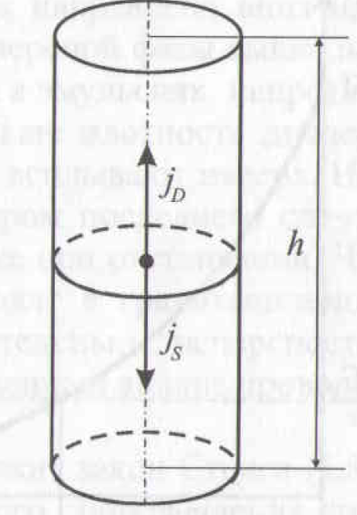
СЕДИМЕНТАЦИОННОЕ РАВНОВЕСИЕ
Частицы в дисперсных системах, в общем случае, находятся под действием сил тяжести и сил диффузии.
Оценить седиментационную, или кинетическую устойчивость дисперсной системы можно, сравнивая поток диффузии j_{D} и противодейстующей ему поток седиментации j_{S.}
Седиментационную устойчивость называют кинетической потому, что устойчивость против осаждения зависит от кинетической энергии движения частиц.
Потоком седиментации называют количество вещества, которое под действием силы тяжести проходит через площадку в 1 см² в направлении, перпендикулярном ей.

Slide 29
От соотношения потоков диффузии и седиментации зависит устойчивость дисперсной системы.
Если j_{S}/j_{D}<<1, то с осаждением не считаются. Система является седиментационно или кинетически устойчивой. Такими являются системы молекулярного уровня.
Если j_{S}/j_{D} >>1, то диффузия не изменяет свободного осаждения частиц. Седи ментационно неустойчивыми являются грубо дисперсные системы.
В стационарных условиях потоки диффузии и седиментации уравниваются
j_{S}=j_{D} (14)
В высокодисперсных (коллоидных) системах частицы в равной мере подвержены диффузии и седиментации. В них устанавливается состояние седиментационно-диффузионного равновесия и наблюдается определенное распределение частиц по высоте.

Slide 30
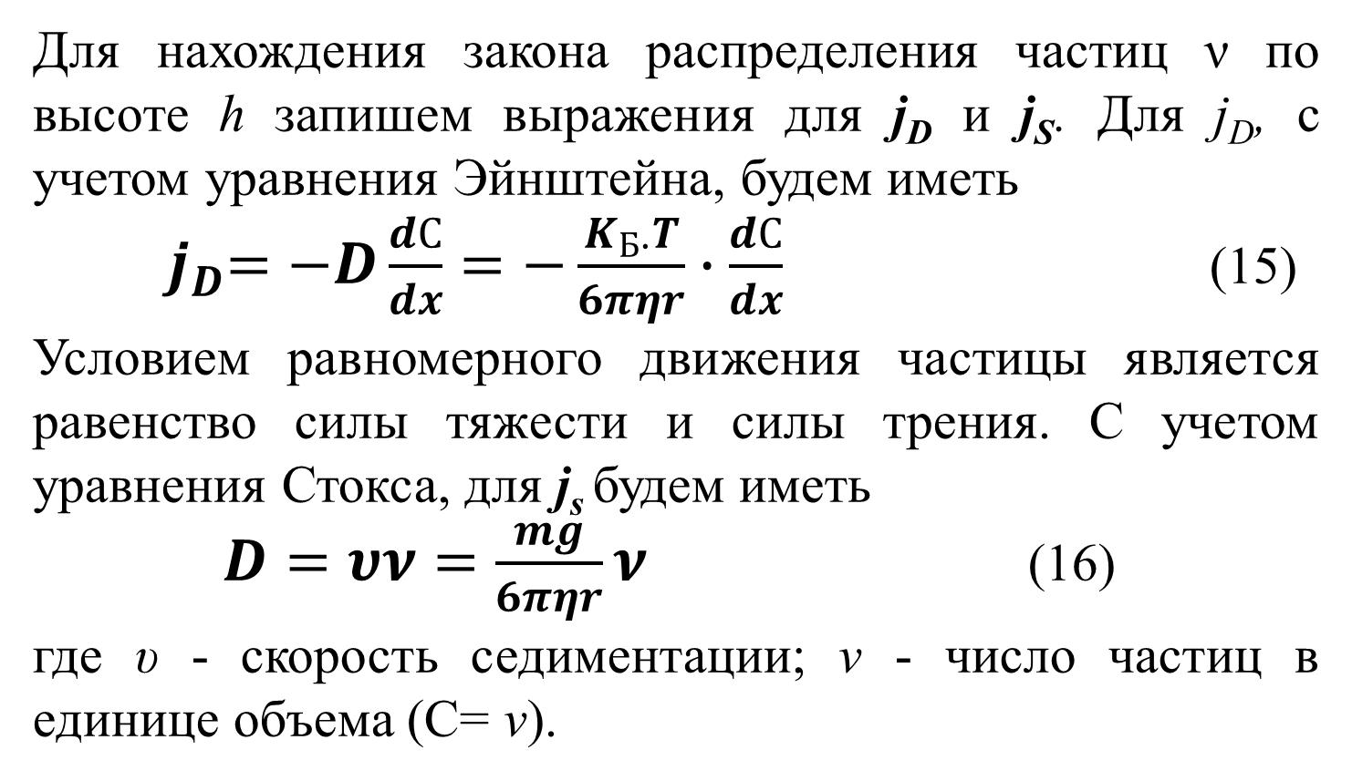
Для нахождения закона распределения частиц ν по высоте h запишем выражения для j_{D} и j_{S}. Для j_{D}, с учетом уравнения Эйнштейна, будем иметь
${ j}_{D}=−D\frac{dС}{dx}=−\frac{K_{Б∙}T}{6πηr}∙\frac{dС}{dx}$ (15)
Условием равномерного движения частицы является равенство силы тяжести и силы трения. С учетом уравнения Стокса, для j_{s} будем иметь
$D=υν=\frac{mg}{6πηr}ν$ (16)
где υ - скорость седиментации; v - число частиц в единице объема (C= v).

Slide 31
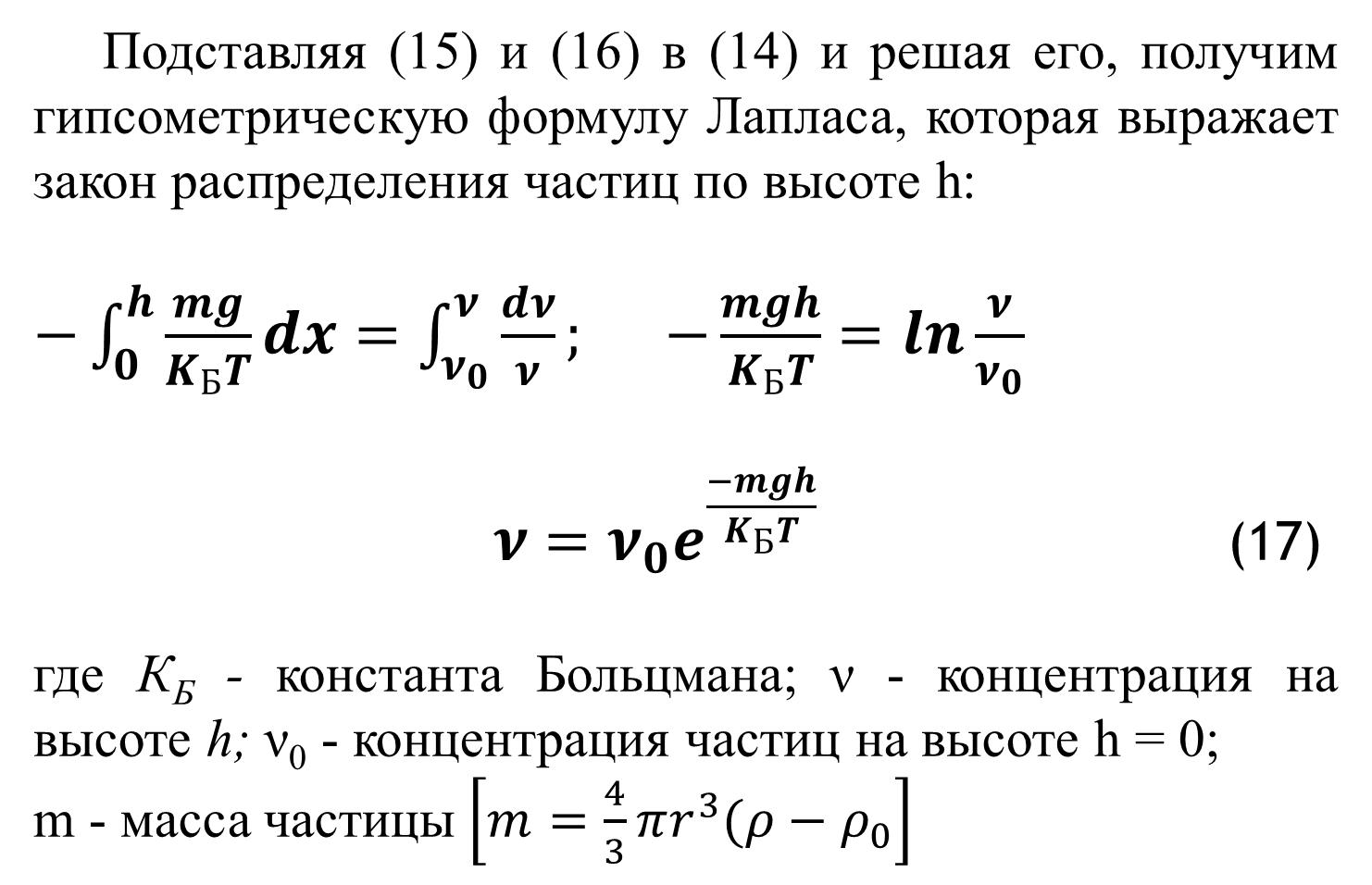
Подставляя (15) и (16) в (14) и решая его, получим гипсометрическую формулу Лапласа, которая выражает закон распределения частиц по высоте h:
$−\int_{0}^{h}{\frac{mg}{K_{Б}T}}dx=\int_{ν_{0}}^{ν}{\frac{dν}{ν}};$ $−\frac{mgh}{K_{Б}T}=ln\frac{ν}{ν_{0}}$
$ν=ν_{0}e^{\frac{−mgh}{K_{Б}T}}$ (17)
где К_{Б} - константа Больцмана; ν - концентрация на высоте h; ν₀ - концентрация частиц на высоте h = 0;
m - масса частицы$\left[m=\frac{4}{3}πr^{3}(ρ−ρ_{0}\right]$

Slide 32
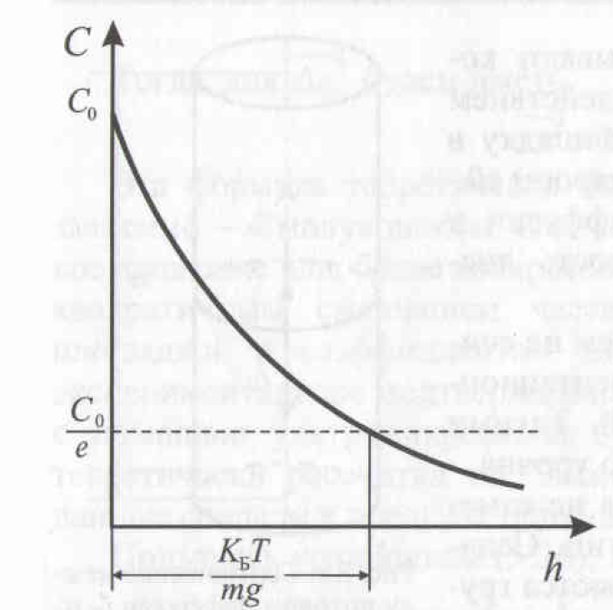
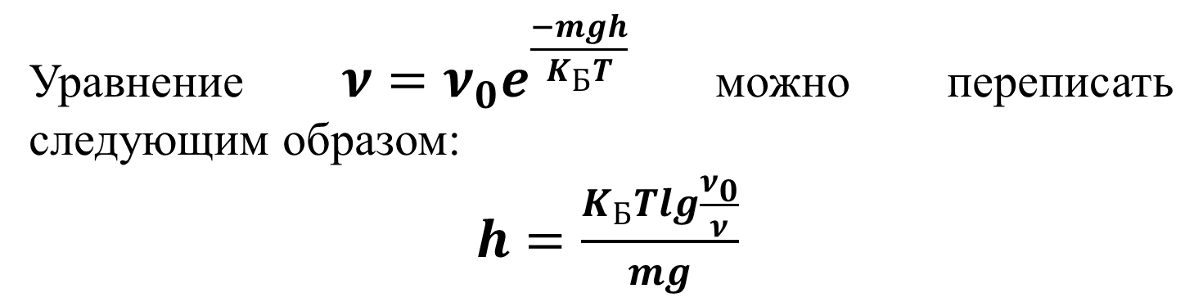
Уравнение (17) выражает гипсометрический закон Лапласа-Перрена (от латинского "hypsos" - высота). По этому закону распределяется давление в атмосфере Земли. Поэтому часто его называют барометрическим законом. Отношение К_{Б}Т/mg определяет высоту, на которой концентрация уменьшается в е раз.
Уравнение $ν=ν_{0}e^{\frac{−mgh}{K_{Б}T}}$можно переписать следующим образом:
$h=\frac{K_{Б}Tlg\frac{ν_{0}}{ν}}{mg}$

Slide 33
Используя его, можно найти для любой дисперсной системы высоту h, на которой исходная концентрация частиц уменьшилась в соответствующее число раз
Уравнение Лапласа строго выполняется только для монодисперсных систем, а для полидисперсных наблюдаются отклонения.
По седиментационно-диффузионному равновесию возможно определение размеров частиц.
Этот метод пригоден только для высокодисперсных систем, причем часто он используется с применением центрифугирования. Для грубодисперсных систем анализ прово­дится другим методом - по измерению скорости седиментации.

Slide 34
Седиментация лежит в основе разделения фаз отстаиванием (осаждением под действием силы тяжести) при разрушении водонефтяных эмульсий, при удалении из промывочных жидкостей шлама выбуренной породы и т.д.
Промывочные жидкости должны обладать высокой седиментационной устойчивостью.
Промывочная жидкость, как правило, является типичной дисперсной системой. Назначение дисперсионной среды в этом случае (обычно средой является вода или солевые растворы на ее основе) – равномерное распределение частиц дисперсной фазы в объеме, растворение химических реагентов, которые используются для регулирования свойств жидкости, передача гидравлической энергии от источника на дневной поверхности к забою и давления на стенки скважины и забой, отвод теплоты от трущихся поверхностей и их смазка.

Slide 35
Дисперсная фаза чаще всего состоит из двух или более компонентов. Важнейшим из них является небольшое количество коллоидного материала, необходимого для обеспечения стабильности промывочной жидкости, способности удерживать в покое во взвешенном состоянии грубодисперсные частицы более тяжелых или более легких материалов, чем дисперсионная среда, кольматировать (закрывать) поры и микротрещины в породе. Вторым компонентом дисперсной фазы служат тонкие частицы тяжелых (например, глина, мел и т.п.) или легких (например, воздух) материалов, используемых для придания промывочной жидкости необходимой плотности, регулирования давления, передаваемого ею на стенки скважины, а также для придания способности закупоривать крупные поровые каналы и трещины.

Slide 36
О седиментационной устойчивости промывочной жидкости обычно судят по двум показателям.
Один – суточный отстой, т.е. объем дисперсионной среды, отделившийся за одни сутки покоя из 100 мл жидкости, налитой в мерный цилиндр. В хорошей промывочной жидкости суточный отстой равен нулю.
Второй – разность плотностей нижнего и верхнего участков столба промывочной жидкости, налитой в стандартный цилиндр, после 1 суток выдерживания ее в состоянии покоя.
Эту разность называют показателем стабильности, он не должен превышать 20-30 кг/м³ .

Slide 37
Оптические свойства НДС
При падении луча света на дисперсную систему могут наблюдаться следующие явления:
Рассеяние света;
Прохождение света через систему;
Преломление света;
Отражение света частицами дисперсной фазы.
Поглощение света дисперсной фазой;

Slide 38
Реализация одного из этих явлений зависит от размеров частиц:
Если длина волны λ много больше размера коллоидных частиц r, то свет проходит через систему, не меняя направления.
(λ>>r)
Пропускание можно наблюдать в истинных растворах (размер частиц менее 1 нм).

Slide 39
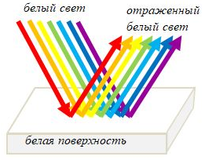
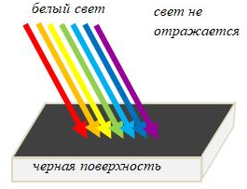
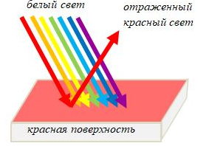
При λ < r происходит поглощение и отражение света.
Поглощение света – это явление уменьшения энергии световой волны при ее распространении в веществе вследствие преобразования энергии волны в другие виды энергии.
(λ < r )

Slide 40
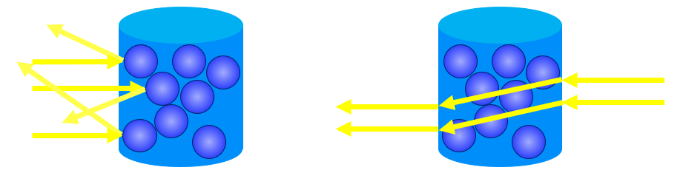
Преломление и отражение света характерно для средне- и грубодисперсные системы: суспензии, эмульсии. Проходящие через грубодисперсную систему световые лучи не могут обойти частицу, вследствие чего они беспорядочно преломляются и отражаются на границе раздела частиц и дисперсионной среды. Это обусловливает мутность таких систем, видимую невооруженным глазом.
(λ < r )

Slide 41
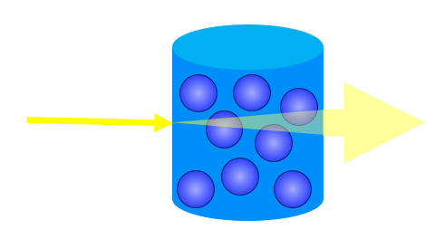
Если λ ≈ r, то наблюдается релеевское и комбинационное рассеивание, а также поглощение света. Возможно появление окраски.
(λ ≈ r )
Светорассеяние наблюдается в высокодисперсных системах, в которых размеры диспергированных частиц должны быть на порядок меньше длины электромагнитной волны видимой части спектра (λ ~ 400 – 700 нм) или (0,4 – 0,7 мкм).

Slide 42
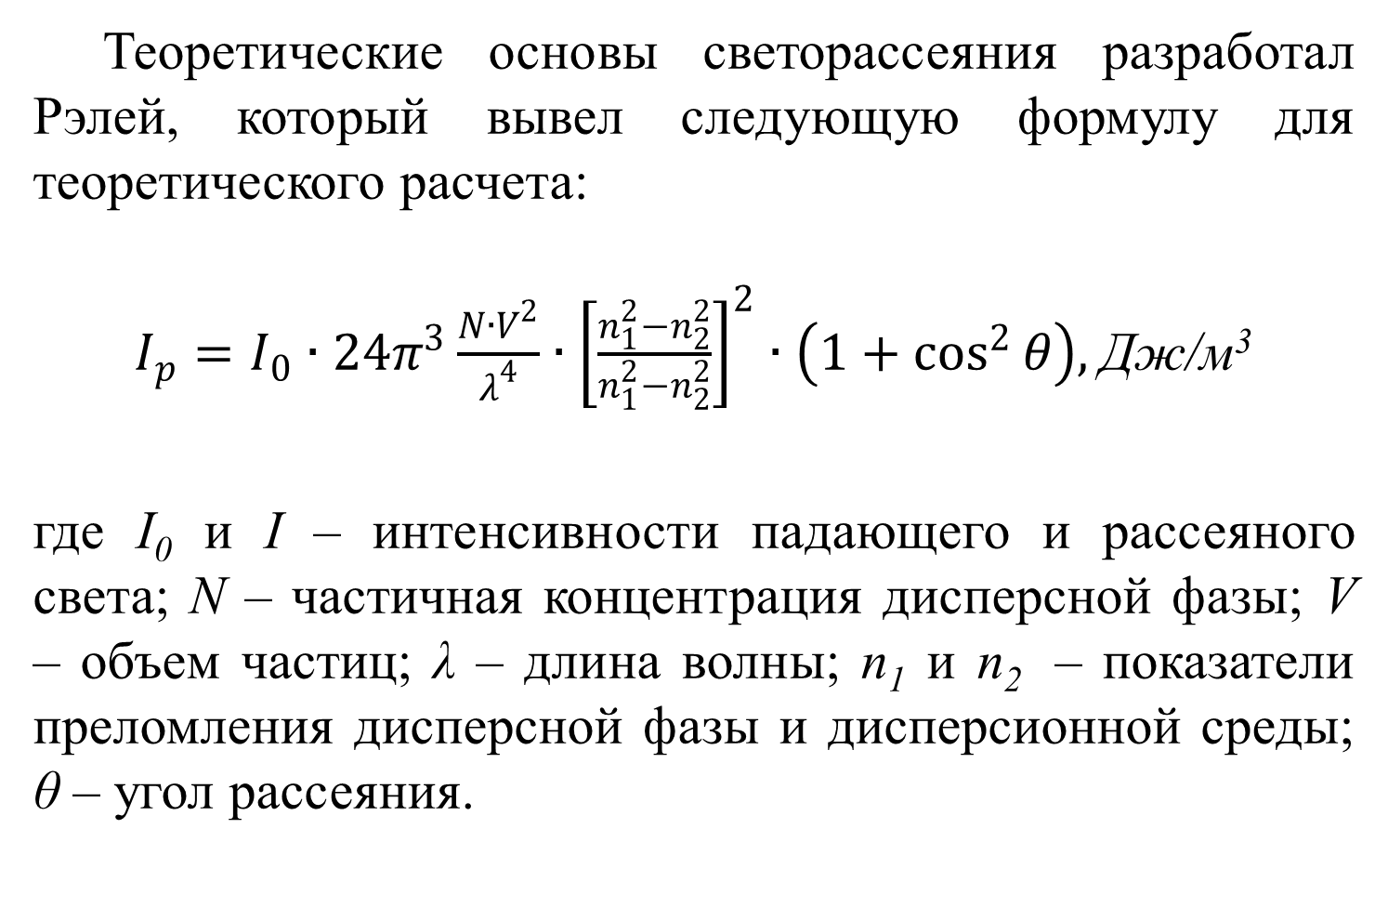
Теоретические основы светорассеяния разработал Рэлей, который вывел следующую формулу для теоретического расчета:
$I_{p}=I_{0}∙24π^{3}\frac{N∙V^{2}}{λ^{4}}∙{\left[\frac{n_{1}^{2}−n_{2}^{2}}{n_{1}^{2}−n_{2}^{2}}\right]}^{2}∙\left(1+\cos^{2}{θ}\right),$Дж/м³
где I₀ и I – интенсивности падающего и рассеяного света; N – частичная концентрация дисперсной фазы; V – объем частиц; λ – длина волны; n₁ и n₂ – показатели преломления дисперсной фазы и дисперсионной среды; θ – угол рассеяния.

Slide 43
Как видно из уравнения Рэлея, интенсивность рассеянного света обратно пропорциональна длине волны в четвертой степени, поэтому свет коротких волн рассеивается сильнее. Если показатели преломления среды и фазы равны, то рассеяния не происходит. Максимальная интенсивность рассеянного света наблюдается в том случае, когда он направлен перпендикулярно падающему свету. Условия применения уравнения Рэлея:
для сферических частиц дисперсной фазы;
для разбавленных растворов;
n₁ ≠ n₂;
длина световой волны больше размера частиц: λ ~ 10 r;
среда не взаимодействует с фазой;
частицы не проводят электрический ток, иначе световая энергия переходит в электрическую (фотоэффект), а затем в тепловую – частица двигается.
для неметаллических золей.

Slide 44
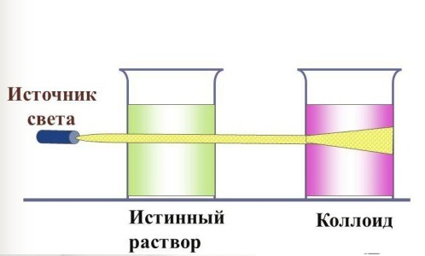
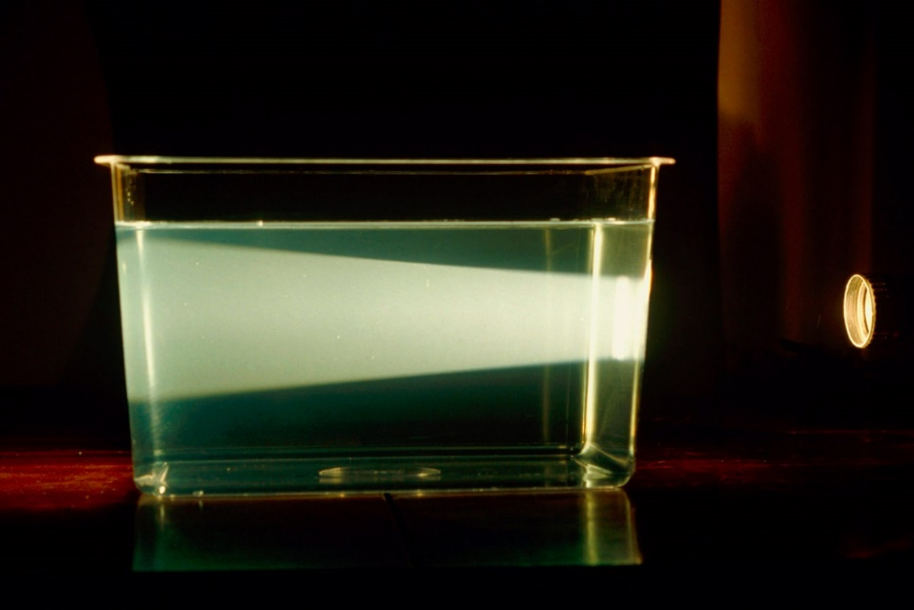
Рассеяние света (опалесценция)
Джон Тиндаль установил, что если стакан с золем установить на темном фоне и сбоку направить на него пучок света, то внутри золя можно увидеть расширяющийся и светящийся голубоватым светом конус – конус Тиндаля. В лабораторной практике его широко используют в качестве теста для установления коллоидной природы растворов, так как в истинном растворе конус Тиндаля не наблюдается.
конус Тиндаля

Slide 45
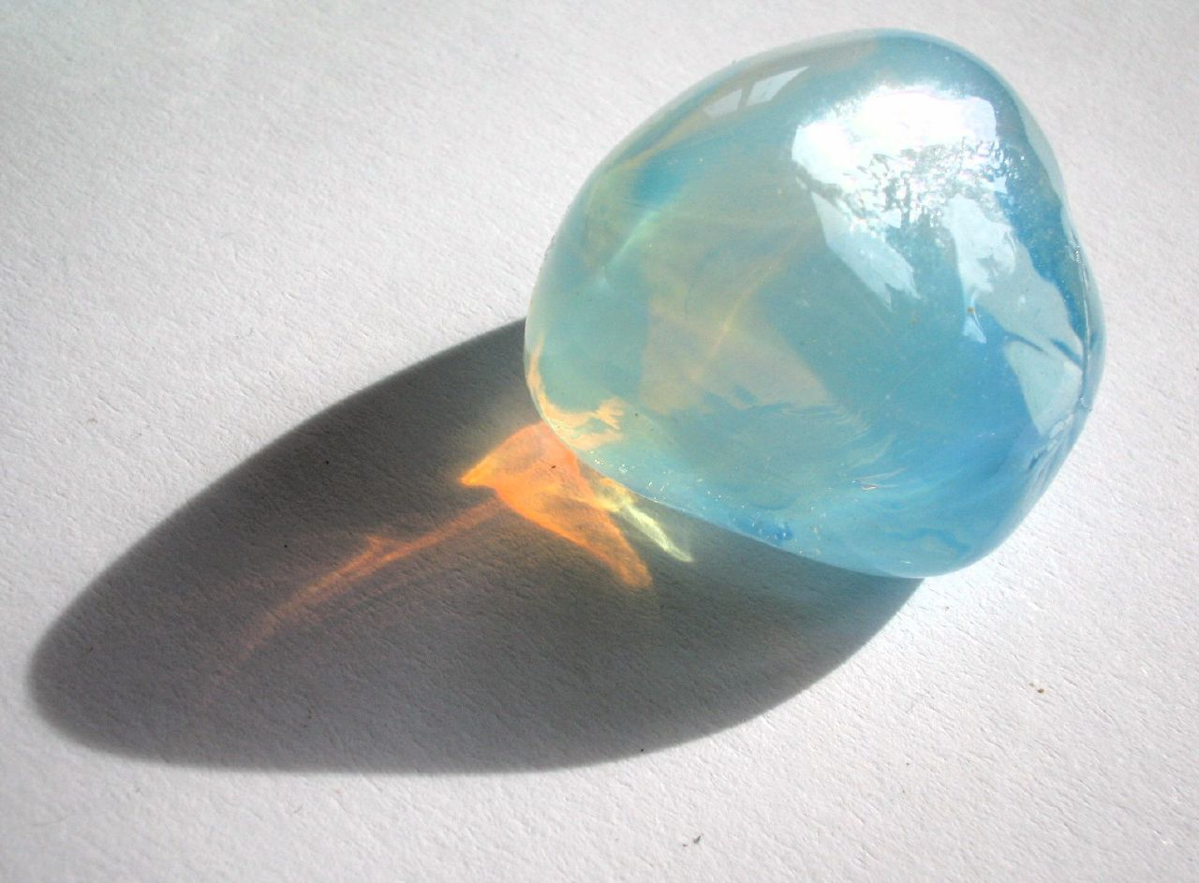
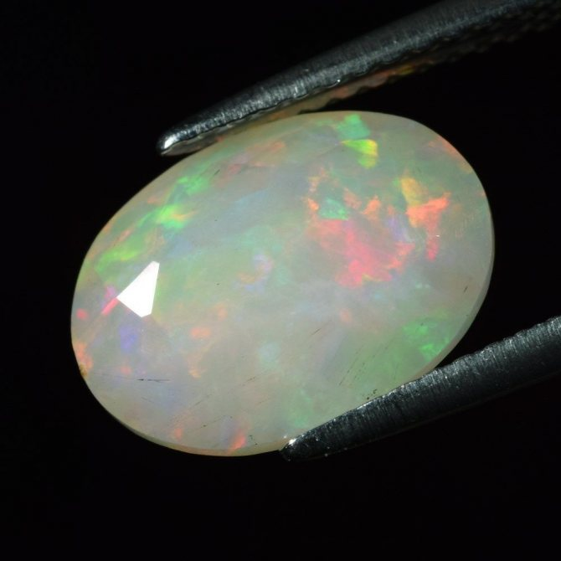
Опалесценция — физическое явление рассеяния света мутной средой, обусловленное её оптической неоднородностью; наблюдается, например, при освещении большинства коллоидных растворов

Slide 46
Оптические методы исследования нефтяных дисперсных систем
Для анализа нефтей и нефтепродуктов большое распространение получили методы инфракрасной спектроскопии (ИК-спектроскопия) и спектроскопии видимого и ультрафиолетового диапазона (УФ-спектроскопия).
Данные методы применяются для качественного состава нефтей и нефтерпродуктов. Анализ производится по анализу полос поглощений.
Также для анализа нефтей применяют показатель преломления, который показывает во сколько раз скорость распространения световой волны в данной среде меньше скорости света в вакууме. Показатель преломления является функцией частоты и частоты падающего света.
Показатель преломления различен для лёгких и тяжёлых нефтей. Также с увеличение температуры кипения нефтяной фракции также происходит увеличение показателя преломления.

Slide 47
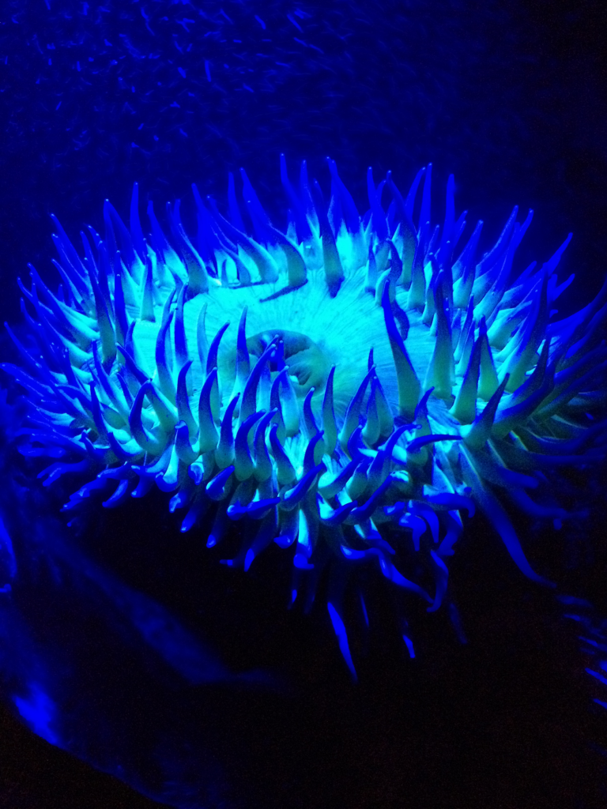
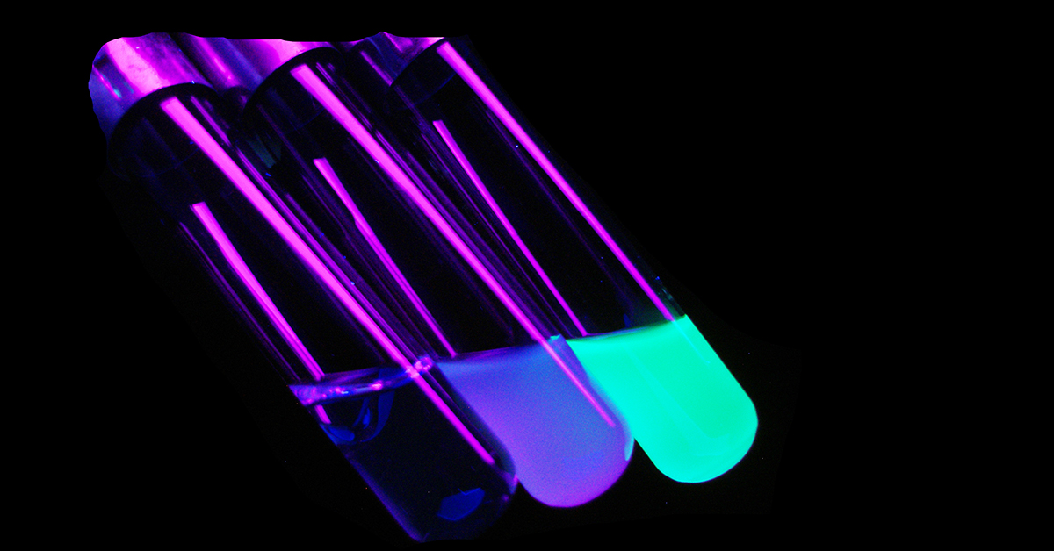
Люминесценция
Под феноменом люминесценции понимается свечение нетеплового характера, которое наблюдается после поглощения телом (материей) энергии возбуждения.

Slide 48
Флуоресценция
Флуоресценция представляет собой разновидность люминесценции, характеризующаяся быстрым затуханием свечения после прекращения возбуждения. Флуоресценцию обеспечивают в основном полициклические ароматические углеводороды. Это свойство нефтей используется при исследованиях скважин для выявления признаков нефти в образцах керна, шламе и буровом растворе
При этом характеристики флуоресцентного излучения нефти зависят от ее химического состава. Так тяжёлая нефть как правило имеет более широкий флуоресцентный спектр, смещенный в красную зону, и короткое время флуоресцентного излучения.
Использование флуоресцентных свойств нефти позволяет:
идентифицировать нефть различных месторождений
для мониторинга нефтяных загрязнений воды и почв

Slide 49
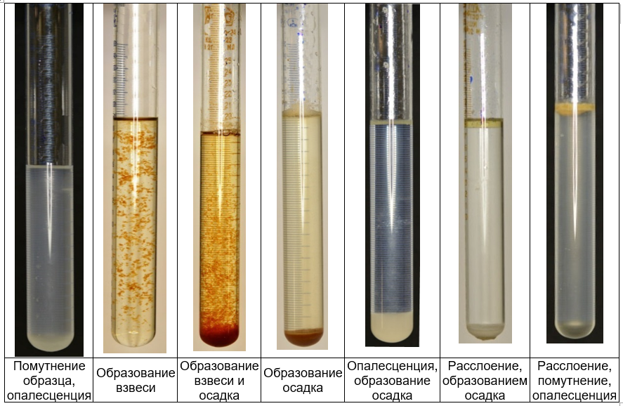
Определение растворимости антифильтрационной присадки в солевом растворе

Slide 50
Реагенты считаются совместимыми если:
не выпал осадок;
не наблюдается помутнение раствора;
не наблюдается расслоение раствора;
не образовалась микроэмульсия (наблюдается опалесценция раствора).
Пример карты совместимости ПАВ с ТЖ
Плотность ТЖ, г/см³ | Концентрации ПАВ, % масс.
 | 0,25 | 0,5 | 1,0 | 1,5 | 2,5 | 5,0
1,18 | несовм. | несовм. | несовм. | несовм. | несовм. | несовм.
1,17 | несовм. | несовм. | несовм. | несовм. | несовм. | несовм.
1,16 | совм. | совм. | несовм. | несовм. | несовм. | несовм.
1,15 | совм. | совм. | совм. | совм. | несовм. | несовм.
1,14 | совм. | совм. | совм. | совм. | совм. | несовм.
1,13 | совм. | совм. | совм. | совм. | совм. | несовм.
1,12 | совм. | совм. | совм. | совм. | совм. | несовм.
1,11 | совм. | совм. | совм. | совм. | совм. | несовм.
1,10 | совм. | совм. | совм. | совм. | совм. | несовм.
1,09 | совм. | совм. | совм. | совм. | совм. | несовм.
1,08 | совм. | совм. | совм. | совм. | совм. | несовм.
1,07 | совм. | совм. | совм. | совм. | совм. | несовм.

